Slide 1

决策树和随机森林

Slide 2
目标任务与主要内容
复习信息熵
熵、联合熵、条件熵、互信息
决策树学习算法
信息增益
ID3、C4.5、CART
Bagging与随机森林

Slide 3
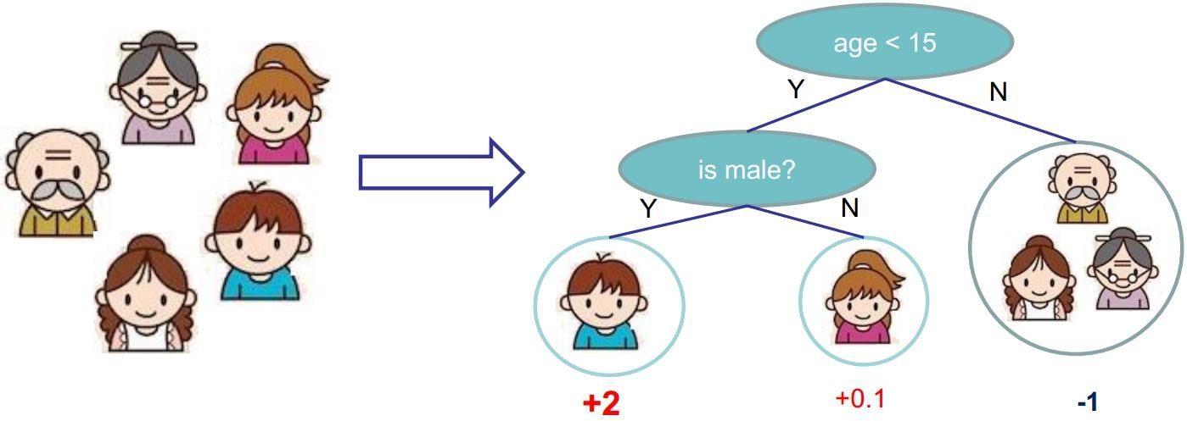
CART
输入数据x：M个样本数据，每个数据包括年龄
、性别、职业、每日使用计算机时间等
输出y：该样本是否喜欢计算机游戏

Slide 4
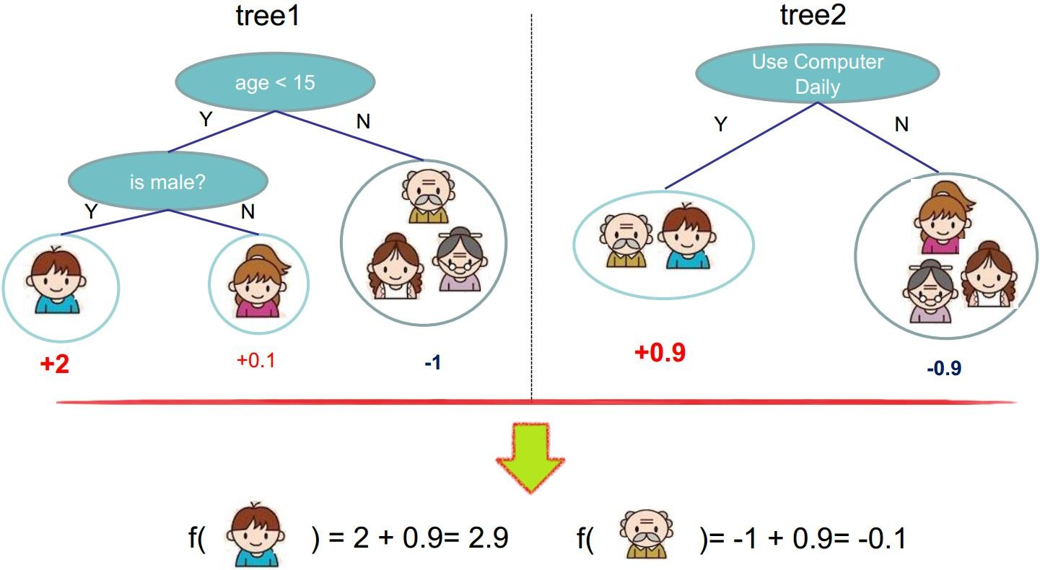
随机森林

Slide 5
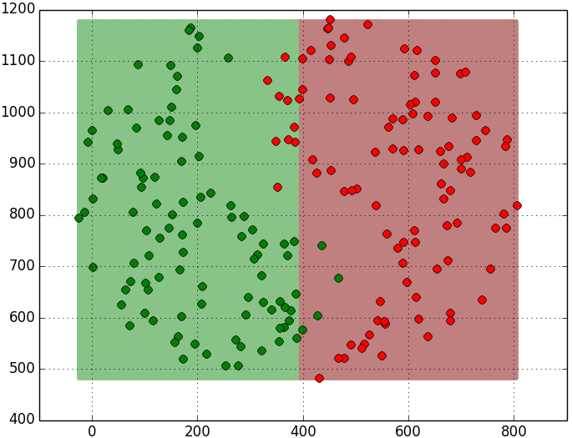
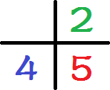
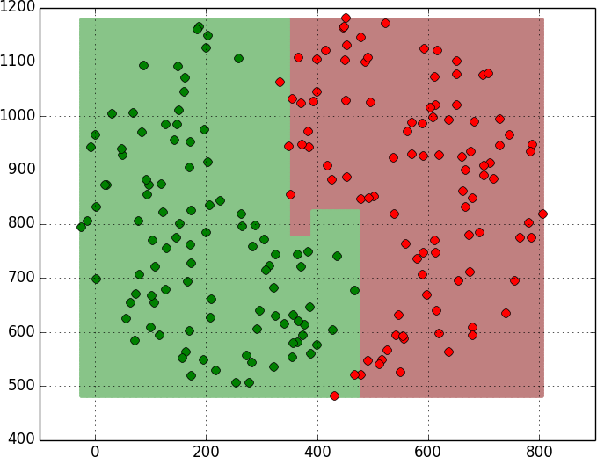
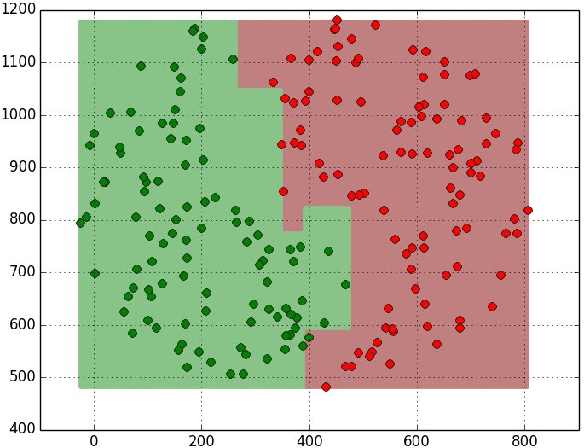
决策树：Level

Slide 6
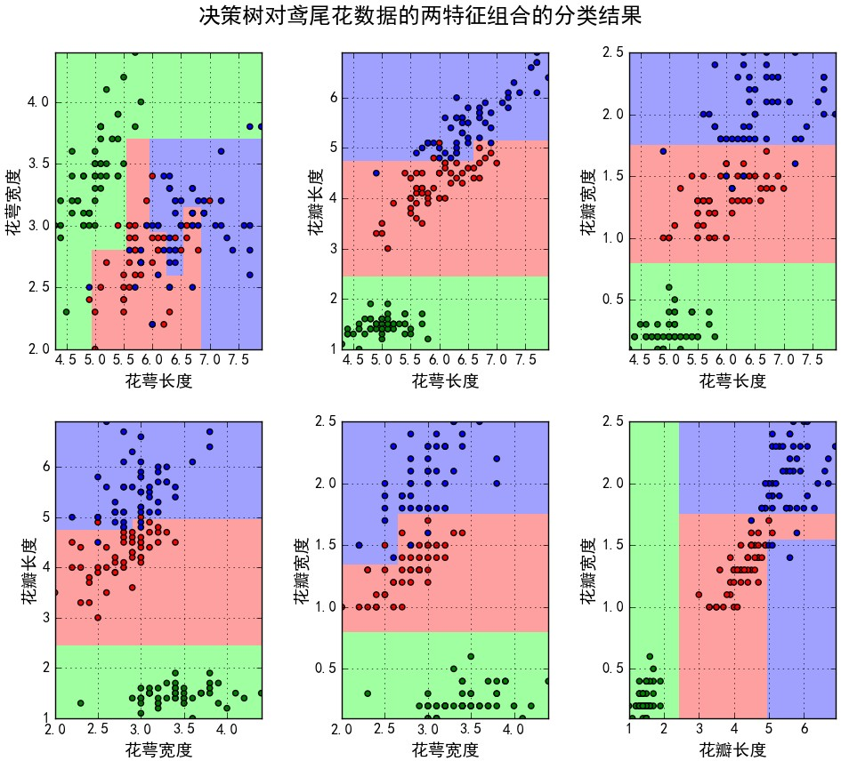
决策树

Slide 7
定义信息量
原则：
某事件发生的概率小，则该事件的信息量大。
如果两个事件X和Y独立，即p(xy)=p(x)p(y) ，假定X和Y 的信息量分别为h(X)和h(Y)，则二者同时发生的信息量应 该为h(XY)=h(X)+h(Y)。
定义随机变量X的概率分布为p(x)，从而定义X信息
h(x) = − log ₂ p(x)
量：
思考：事件X的信息量的期望如何计算呢？

Slide 8
熵
对随机事件的信息量求期望，得熵的定义：
H (X ) = −∑ p(x)ln p(x)
x∈X
注：经典熵的定义，底数是2，单位是bit
本例中，为分析方便使用底数e
若底数是e，单位是nat(奈特)

Slide 9
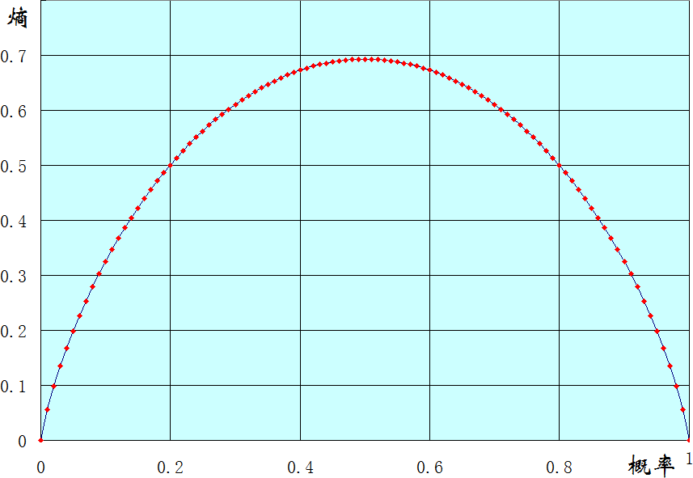
两点分布的熵
两点分布的熵
H (X ) = −∑ p(x)ln p(x) = − p ln p − (1− p)ln (1− p)
x∈X

Slide 10
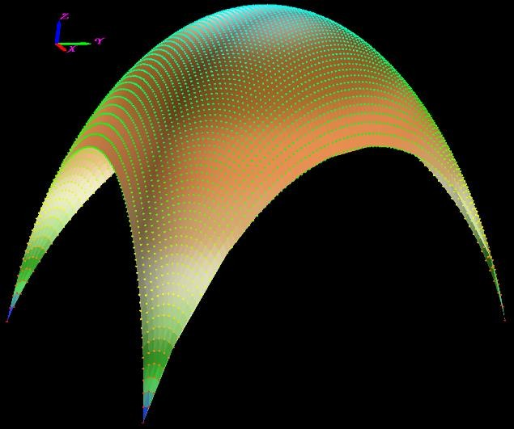
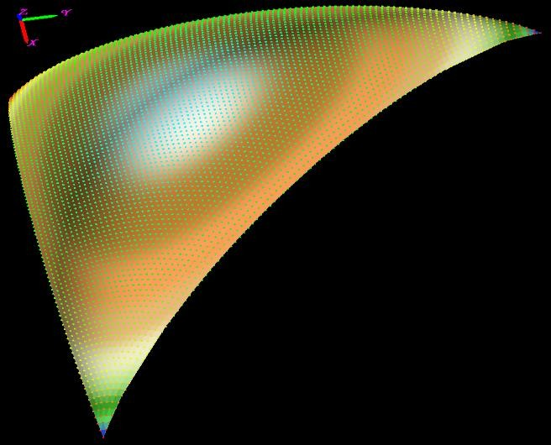
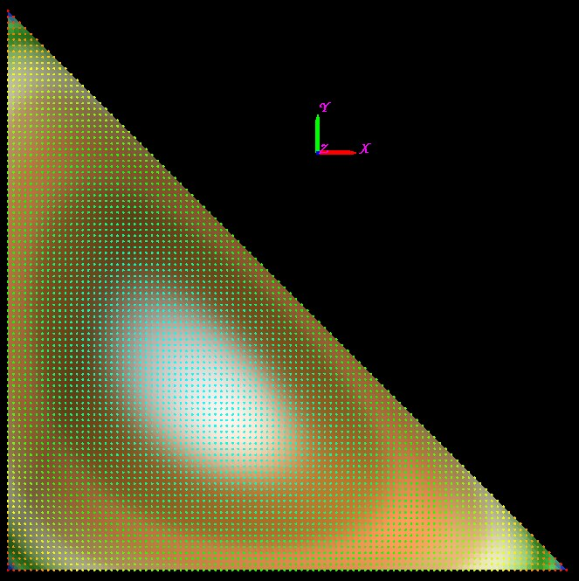
继续思考：三点分布呢？
H (X ) = −∑ p(x)ln p(x) = − p₁ ln p₁ − p₂ ln p₂ − (1− p₁ − p₂ )ln (1− p₁ − p₂ )
x∈X

Slide 11
公式推导
N → ∞ ⇒ ln N!→ N(ln N −1)
₌ 1 N! ₌ 1
ln (N!)−
N
1
N
k
ln (n_{i} !)
H
ln
N
∑
k
∏ n_{i} !
i =1
i =1
k
→ (ln N −1)− ¹ ∑ n (ln n −1)
N
i i
i =1
1
N
k
1 ⎛⎛
k
⎞
⎞
= ln N −
∑ i
n ln n = −
⎜
⎜
∑ i i
⎟
⎠
n ln n ⎟ − N ln N
⎠
i
N
⎝⎝ i =1
i =1
k
₌ ₋ 1 ∑
1 ^{k}
n_{i} ln N ) = − ∑ n ln
n_{i} ⎞
(n_{i} ln n_{i}
⎛
⎜
⎟
N
N
i =1 ⎝
i
N
⎠
i =1
⎛ n_{i} n
k
= −∑⎜ _{N} ln _{N} ⎟
k
⎞
→ − ( p_{i} ln p_{i} )
i
∑
i =1 ⎝
⎠
i =1

Slide 12
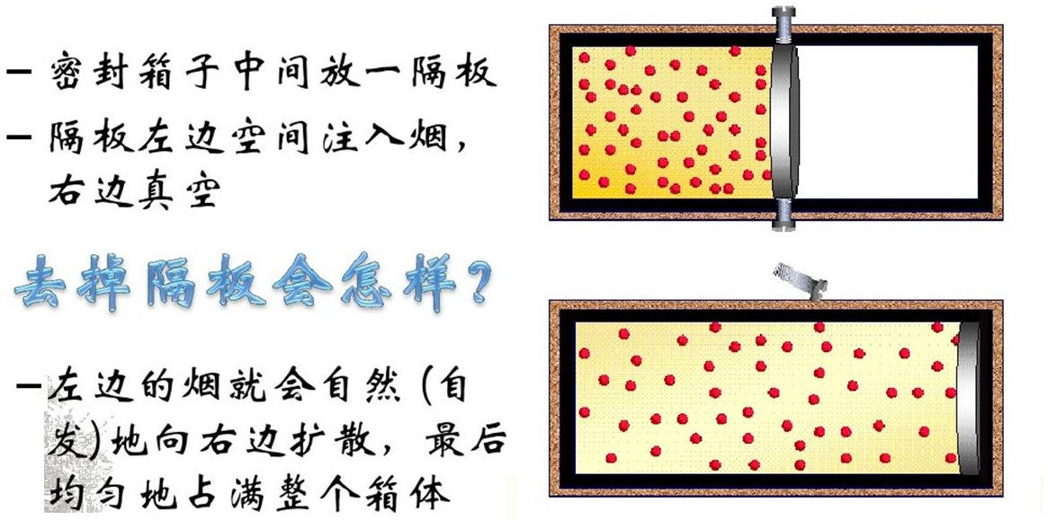
自封闭系统的运动总是倒向均匀分布

Slide 13
均匀分布的信息熵
以离散分布为例：假定某离散分布可取N个值
，概率都是1/N，计算该概率分布的熵。
解：概率分布律 p
₌ 1 ,
i = 1,2,☹, N
计算熵：
i
N
1
N N
N N
H ( p) = −∑ p ln p = −∑ ¹ ln
i
i
i =1 i =1
N
= ∑ ¹ ln N = ln N
N
i=1
思考：连续均匀分布的熵如何计算？

Slide 14
0 ≤ H (X ) ≤ log X
最大熵的理解
熵是随机变量不确定性的度量，不确定性越大，熵 值越大；
若随机变量退化成定值，熵最小：为0
若随机分布为均匀分布，熵最大。
以上是无条件的最大熵分布，若有条件呢？
最大熵模型
思考：若只给定期望和方差的前提下，最大熵的分 布形式是什么？

Slide 15
引理：根据函数形式判断概率分布
正态分布的概率密度函数
1 2πσ
₋(x−μ )²
p(x) =
e
2σ ²
对数正态分布
1
2π
(x − μ )²
2σ ²
( ) = ln
ln σ −
= α ⋅ x + β ⋅ x + γ
ln p x
2
该分布的对数是关于随机变量x的二次函数
根据计算过程的可逆性，若某对数分布能够写成随机 变量二次形式，则该分布必然是正态分布。

Slide 16
举例
Gamma分布的定义
_{β}α
f (x;α , β ) =
α −1_{e}−βx ,
( α , β > 0)
⋅ x x ≥ 0 常系数
Γ(α )
对数形式
ln f (x;α, β ) = α ln β + (α −1)ln x − βx − ln Γ(α ) = A⋅ x + B ⋅ ln x + C
若某连续分布的对数能够写成随机变量一次项和对数
项的和，则该分布是Gamma分布。
注：
Gamma函数：
Gamma分布的期望为：
Γ(α ) =
∫
∞
α −1 −t
Γ(n) = (n −1)!
t e dt
0
E(X ) = ^{α}
β

Slide 17
给定方差的最大熵分布
建立目标函数
⎧E(X ) = μ
⎩Var(X ) = σ
arg max H (X ) = −∑ p(x)ln p(x)
s.t. ⎨
p(x )
2
x
使用方差公式化简约束条件
Var(X ) = E(X ² )− E ² (X )
⇒ E(X ² )= E ² (X )+ Var(X ) = μ ² + σ ²
显然，此问题为带约束的极值问题。
Lagrange乘子法

Slide 18
建立Lagrange函数，求驻点
⎧
E(X ) = μ
arg max H (X ) = − p(x)ln p(x)
p(x )
∑
x
s.t.
⎨
⎩E(X )= μ + σ
2
2
2
L( p) = −
∑
p(x)ln p(x)+ λ (E(X )−
μ )+ λ (
E(X )− μ − σ ² )
2 2
1
2
x
⎛ ⎞ ⎛
₂ ⎞
= −∑ p(x)ln p(x)+ λ₁ ⎜ ∑ xp(x)− μ ⎟ + λ₂ ⎜ ∑ x p(x)− μ
− σ
⎟
⎠
2
2
x
⎝
x
⎠ ⎝
x
∂L
∂p
Δ
= − ln p(x)−1 + λ
x + λ x == 0 ⇒ ln p(x) = λ
x + λ x −1
⇒
2
2
1 2 2 1
P(x)的对数是关于随机变量x的二次形式，所以，该分布p(x)
必然是正态分布！

Slide 19
联合熵和条件熵
两个随机变量X，Y的联合分布，可以形成联合 熵Joint Entropy，用H(X,Y)表示
H(X,Y) – H(X)
(X,Y)发生所包含的熵，减去X单独发生包含的熵：在 X发生的前提下，Y发生“新”带来的熵
该式子定义为X发生前提下，Y的熵：
− 条件熵H(Y|X)

Slide 20
推导条件熵的定义式
H ( X ,Y ) − H ( X )
= −∑ p(x, y) log p(x, y) +∑ p(x) log p(x)
x, y x
⎛ ⎞
= −∑ p(x, y) log p(x, y) +∑⎜∑ p(x, y) ⎟ log p(x)
x, y x
⎝ ⎠
y
= −∑ p(x, y) log p(x, y) +∑ p(x, y) log p(x)
x, y x, y
= −∑ p(x, y) log ^{p(x, y)}
p(x)
x, y
= −∑ p(x, y) log p( y | x)
x, y

Slide 21
根据条件熵的定义式，可以得到
H ( X ,Y ) − H ( X ) = −∑ p(x, y) log p( y | x)
x, y
= −∑∑ p(x, y) log p( y | x)
x y
= −∑∑ p(x) p( y | x) log p( y | x)
x y
= −∑ p(x)∑ p( y | x) log p( y | x)
x y
⎛ ⎞
= ∑ p(x)⎜⎜ − ∑ p( y | x) log p( y | x) ⎟⎟
x
⎝
y
⎠
= ∑ p(x)H (Y | X = x)
x

Slide 22
相对熵
相对熵，又称互熵，交叉熵，鉴别信息，Kullback 熵，Kullback-Leible散度等
设p(x)、q(x)是X中取值的两个概率分布，则p对q 的相对熵是
p(x) p(x)
D( p || q) =
∑
p(x)log
= E log
q(x) q(x)
p ( x )
x
说明：
相对熵可以度量两个随机变量的“距离”
− 在“贝叶斯网络”、“变分推导”等章节会再次遇到
一般的，D(p||q) ≠D(q||p)
D(p||q)≥0、 D(q||p) ≥0 ：凸函数中的Jensen不等式

Slide 23
思考
假定已知随机变量P，求相对简单的随机变量Q， 使得Q尽量接近P
方法：使用P和Q的K-L距离。
难点：K-L距离是非对称的，两个随机变量应该谁在前谁 在后呢？
假定使用KL(Q||P)，为了让距离最小，则要求在P
为0的地方，Q尽量为0。会得到比较“窄”的分布 曲线；
假定使用KL(P||Q)，为了让距离最小，则要求在P
不为0的地方，Q也尽量不为0。会得到比较“宽” 的分布曲线；

Slide 24
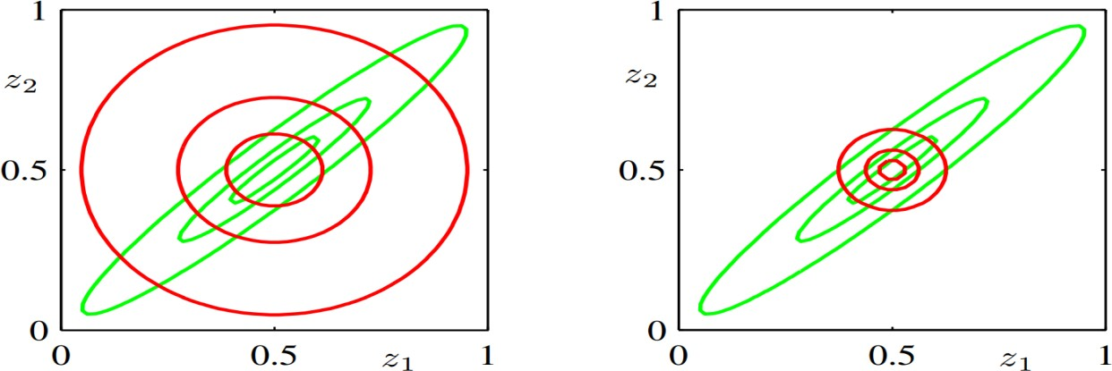
两个KL散度的区别
绿色曲线是真实分布p的等高线；红色曲线是使 用近似p(z₁,z₂)=p(z₁)p(z₂)得到的等高线
左：KL(p||q)：zero avoiding
右：KL(q||p)：zero forcing

Slide 25
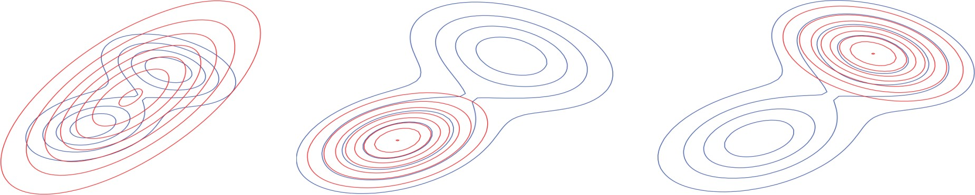
两个KL散度的区别
蓝色曲线是真实分布p的等高线；红色曲线是单 模型近似分布q的等高线。
左：KL(p||q)：q趋向于覆盖p
中、右：KL(q||p)：q能够锁定某一个峰值

Slide 26
互信息
两个随机变量X，Y的互信息，定义为X，Y的联 合分布和独立分布乘积的相对熵。
I (X ,Y ) = D( p(x, y)|| p(x)p(y)
= ∑ p(x, y)log ^{p(x, y)}
p(x)p(y)
x, y

Slide 27
计算条件熵的定义式：H(Y)-I(X,Y)
H (Y ) − I ( X ,Y )
= −∑ p( y) log p( y) −∑ p(x, y) log ^{p(x, y)}
p(x) p( y)
y x, y
= −∑⎛∑
⎞
p(x, y)
p(x) p( y)
∑
⎜ p(x, y) ⎟ log p( y) − p(x, y) log
y ⎝ x ⎠
x, y
= −∑ p(x, y) log p( y) − ∑ p(x, y) log ^{p(x, y)}
p(x) p( y)
x, y x, y
= −∑ p(x, y) log ^{p(x, y)}
p(x)
x, y
= −∑ p(x, y) log p( y | x)
x, y
= H (Y | X )

Slide 28
整理得到的等式
H(Y|X) = H(X,Y) - H(X)
H(Y|X)= H(Y) - I(X,Y)
根据互信息定义展开得到
条件熵定义
有些文献将I(X,Y)=H(Y) – H(Y|X)作为互信息的定义式
对偶式
H(X|Y)= H(X,Y) - H(Y)
H(X|Y) = H(X) - I(X,Y)
I(X,Y)= H(X) + H(Y) - H(X,Y)
有些文献将该式作为互信息的定义式
试证明：H(X|Y) ≤H(X) ，H(Y|X) ≤H(Y)

Slide 29
互信息：I(X,Y)=H(X)+H(Y)-H(X,Y)
I (X ,Y ) = H (X )+ H (Y )− H (X ,Y )
=
⎛ ⎜ − | ∑ p(x)log p(x)⎞ + ⎛ − ⎟ ⎜ |  |  | ∑ p(y)log p(y)⎞ − ⎛ − ∑ p(x, y)log p(x, y)⎞ ⎟ ⎜ ⎟
⎝ | x | ⎠ | ⎝ | y | ⎠ ⎝ x, y | ⎠
⎛ ⎞
⎛ ⎞ ⎛
⎛
⎞
⎞
= ⎜ − ∑⎜∑ p(x, y)⎟ log p(x)⎟ + ⎜ − ∑⎜∑ p(x, y)⎟ log p(y)⎟ + ∑ p(x, y)log p(x, y)
⎜
⎟
y ⎝ x ⎠
⎝ ⎠ ⎝ ⎠
⎝ ⎠
x
y
x, y
= −∑ p(x, y)log p(x)− ∑ p(x, y)log p(y)+ ∑ p(x, y)log p(x, y)
x, y x, y
= ∑ p(x, y)(log p(x, y)− log p(x)− log p(y))
x, y
x, y
⎛
p(x, y) ⎞
= ∑ p(x, y)⎜ log
p(x)p(y) ⎟
x, y
⎝
⎠

Slide 30
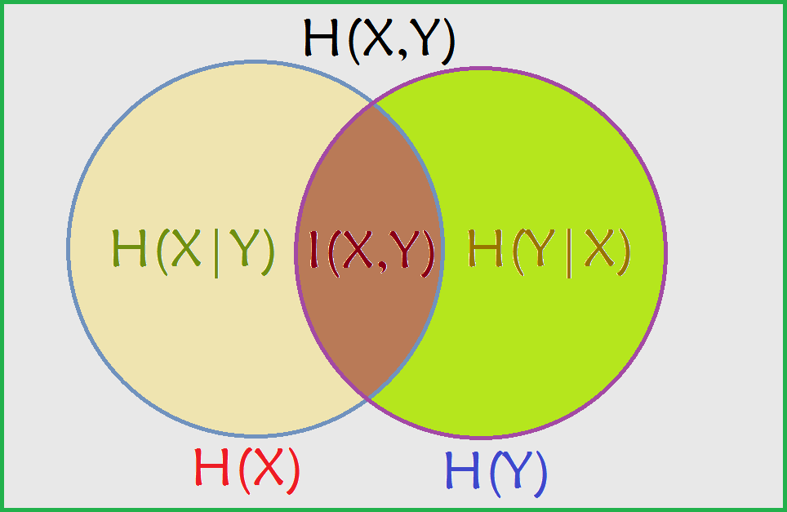
强大的Venn图：帮助记忆

Slide 31

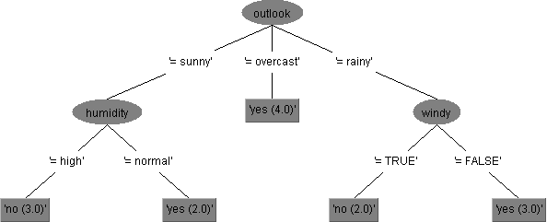
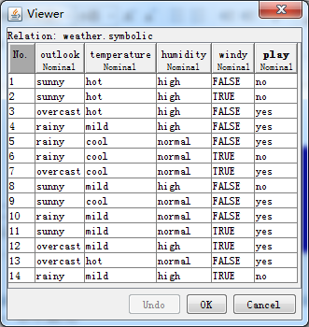
决策树的实例( 自带测试数据)
注：Weka的全名是怀卡托智能分析环境(Waikato Environment for Knowledge Analysis)，是一款免费的，非 商业化(与之对应的是SPSS公司商业数据挖掘产品-- Clementine )的，基于JAVA环境下开源的机器学习 (machine learning)以及数据挖掘(data minining)软件。它 和它的源代码可在其官方网站下载。

Slide 32
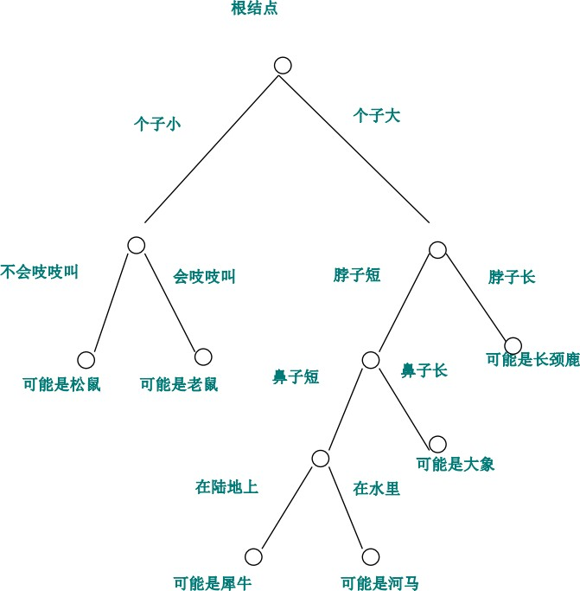
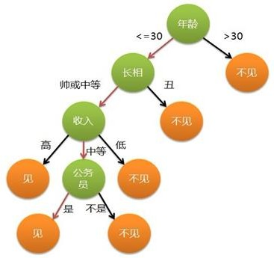
决策树示意图

Slide 33
决策树 (Decision Tree)
决策树是一种树型结构，其中每个内部结点表示在一个 属性上的测试，每个分支代表一个测试输出，每个叶结 点代表一种类别。
决策树学习是以实例为基础的归纳学习。
决策树学习采用的是自顶向下的递归方法，其基本思想 是以信息熵为度量构造一棵熵值下降最快的树，到叶子 节点处的熵值为零，此时每个叶节点中的实例都属于同 一类。

Slide 34
决策树学习算法的特点
决策树学习算法的最大优点是，它可以自学习
。在学习的过程中，不需要使用者了解过多背景 知识，只需要对训练实例进行较好的标注，就能 够进行学习。
显然，属于有监督学习。
从一类无序、无规则的事物(概念)中推理出决策树表 示的分类规则。

Slide 35
决策树学习的生成算法
建立决策树的关键，即在当前状态下选择哪个属性 作为分类依据。根据不同的目标函数，建立决策树 主要有一下三种算法。
ID3
Iterative Dichotomiser
C4.5
CART
Classification And Regression Tree

Slide 36
信息增益
概念：当熵和条件熵中的概率由数据估计(特别是极大似然估计)得
到时，所对应的熵和条件熵分别称为经验熵和经验条件熵。
信息增益表示得知特征A的信息而使得类X的信息的不确定性减少 的程度。
定义：特征A对训练数据集D的信息增益g(D,A)，定义为集合D的
经验熵H(D)与特征A给定条件下D的经验条件熵H(D|A)之差，即：
g(D,A)=H(D) – H(D|A)
显然，这即为训练数据集D和特征A的互信息。

Slide 37
基本记号
设训练数据集为 D， ^{D} 表示样本个数。
设有K个类 ^{C}k ^{, k = 1,2☹K}，C_{k} 为属于类 ^{C}k 的样本个数，
有： ∑ ^{C}k
= D
k
设特征A有n个不同的取值 ^{{a}1^{, a}2 ^{☹a}n }，根据特征A的取
值将D划分为n个子集∑ ^{Di = D}，^{Di}为D_{i} 的样本个数，
_{有：} D₁ , D₂ ☹D_{n}
i
记子集^{D}ik中属于类^{D}i的样本的集合为 ^{C}k ，^{D}ik为 D_{ik}
本个数。
的样

Slide 38
信息增益的计算方法
H (D) = −∑
k =1
C_{k}
C_{k}
计算数据集D的经验熵
K
log
D
D
遍历所有特征，对于特征A：
计算特征A对数据集D的经验条件熵H(D|A)
计算特征A的信息增益：g(D,A)=H(D) – H(D|A)
选择信息增益最大的特征作为当前的分裂特征

Slide 39
经验条件熵H(D|A)
H (D | A) = −∑ p(D_{k} , A_{i} )log p(D_{k}
| A_{i} )
i,k
= −∑ p(A_{i} )p(D_{k} | A_{i} )log p(D_{k} | A_{i} )
i,k
n K
= −∑∑
p(A_{i} )p(D_{k}
| A_{i} )log p(D_{k}
| A_{i} )log p(D_{k}
| A_{i} )
| A_{i} )
i =1 k =1
n K
= −∑ p(A_{i} )∑
p(D_{k}
i =1 n
= −∑
i =1
k =1
K
∑
k =1
D_{i}
^{D}ik
^{D}ik
log
D
D_{i}
D_{i}

Slide 40
其他目标
信息增益率：g_{r}(D,A) = g(D,A) / H(A)
Gini系数：
Gini( p) =
K K
p (1− p ) = 1 − p
∑ ∑ k
2
k k
k =1 k =1
⎛ C_{k} ⎞
2
K
= 1 − ∑⎜
⎟
⎜ _{D} ⎟
k =1
⎝
⎠

Slide 41
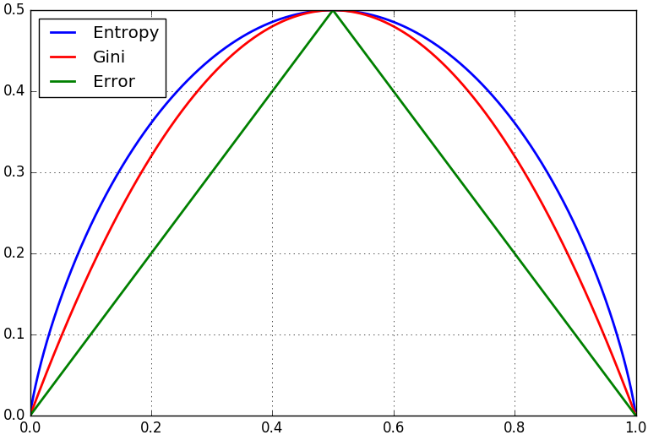
关于Gini系数的讨论(一家之言)
考察Gini系数的图像、熵、分类误差率三者之 间的关系
将f(x)=-lnx在x=1处一阶展开，忽略高阶无穷小，得 到f(x)≈1-x
H (X ) = −∑ p_{k} ln p_{k}
k =1
≈ ∑ p_{k} (1− p_{k} )
k =1
K
K

Slide 42
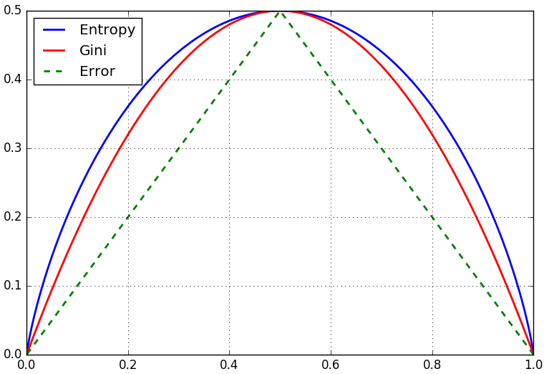
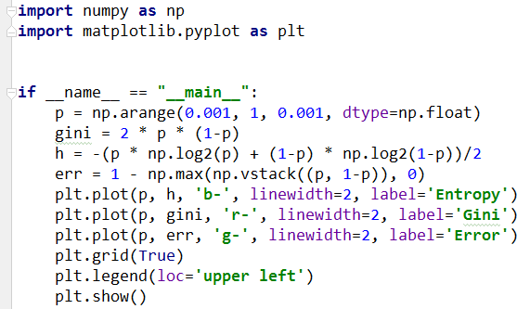
Gini系数的生成

Slide 43
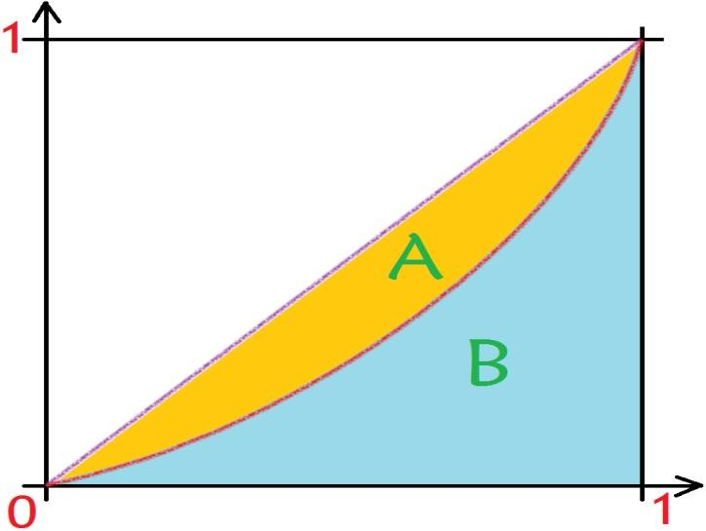
Gini系数的第二定义
给定M个样本，计算样本最大值max和最小值min
，等分成N份，计算每份的样本数目x_{i}(i=1,2,…,N)
，则每份的近似概率为
₌ x_{i}
p
, i = 1,2,☹, N
i
M
i
x_{i =} 1 ∑
i
i
i ∑
i ∑
ϕ =
p =
x , i = 1,2,☹, N
M M
i
i=1 i=1 i=1
计算累积概率
ϕ₀ = 0, ϕ_{N} = 1

Slide 44
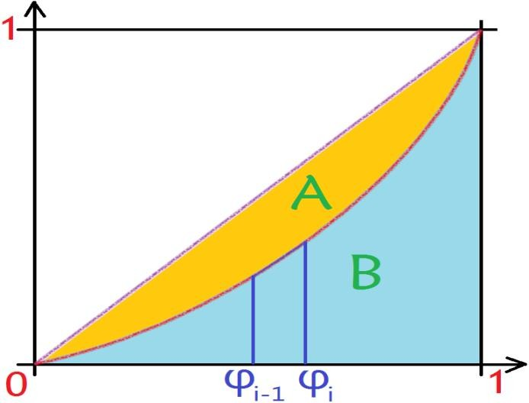
推导Gini系数
i
1 ∑
ϕ =
x , i = 1,2☹ N
i
M
i
i=1
阴影B的面积：
N
⎛
ϕ + ϕ 1
⎞
1
N
∑⎜
(ϕ + ϕ )
S_{B} =
i −1
i
⋅
⎟
N
=
∑ i −1
2
2N
⎞ 1
i
i =1 ⎝
⎠
i =1
1 ⎛
N
N
⎛
N
⎛ ⎞
⎞
N
∑ i ∑ i −1
∑
ϕ + ⎜∑ϕ_{i} ⎟ −1⎟
⎧ϕ₀ = 0
= ⎜
ϕ + ϕ ⎟ =
⎠
⎜
2N
⎝ i =1
2N
⎝ i =1
i
⎝ i =1 ⎠
⎠
⎨_{ϕ}
i =1
= 1
₌ 1 ⎛ ⎞
⎩ N
N
∑
⎜ 2 ϕ_{i} −1⎟
2N ⎝
⎠
i =1
gini系数：
Gini(x) =
S_{A}
1/ 2 − S_{B}
1 ⎛
N
∑
i =1
⎞
=
= 1− 2S_{B} = 1−
⎜ 2
ϕ_{i} −1⎟
S_{A} + S_{B}
1/ 2
N ⎝
⎠

Slide 45
三种决策树学习算法
ID3：使用信息增益/互信息g(D,A)进行特征选择
取值多的属性，更容易使数据更纯 ，其信息增益更大。
训练得到的是一棵庞大且深度浅的树：不合理。
C4.5：信息增益率 g_{r}(D,A) = g(D,A) / H(A)
CART：基尼指数
一个属性的信息增益(率)/gini指数越大，表明属性对样本的 熵减少的能力更强，这个属性使得数据由不确定性变成确定 性的能力越强。

Slide 46
决策树的评价
假定样本的总类别为K个。
对于决策树的某叶结点，假定该叶结点含有样本数目为n，其中
第k类的样本点数目为n_{k}，k=1,2,…,K。
若某类样本n_{j}=n而n₁,…,n_{j-1},n_{j+1},…,n_{K}=0，称该结点为纯结点；
若各类样本数目n₁=n₂=…=n_{k}=n/K，称该样本为均结点。
纯结点的熵H_{p}=0，最小
均结点的熵H_{u}=lnK，最大
对所有叶结点的熵求和，该值越小说明对样本的分类越精确。
各叶结点包含的样本数目不同，可使用样本数加权求熵和
评价函数：
C(T ) = ∑ N_{t} ⋅ H (t )
t∈leaf
由于该评价函数越小越好，所以，可以称之为“损失函数”。

Slide 47
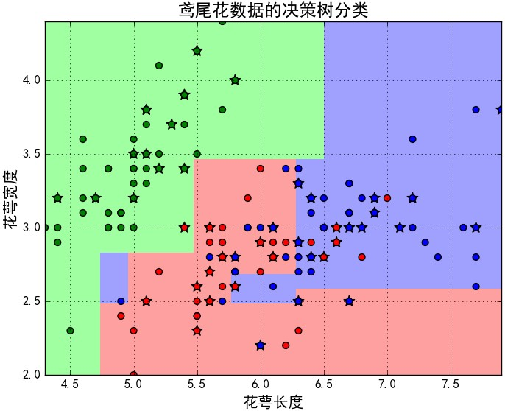
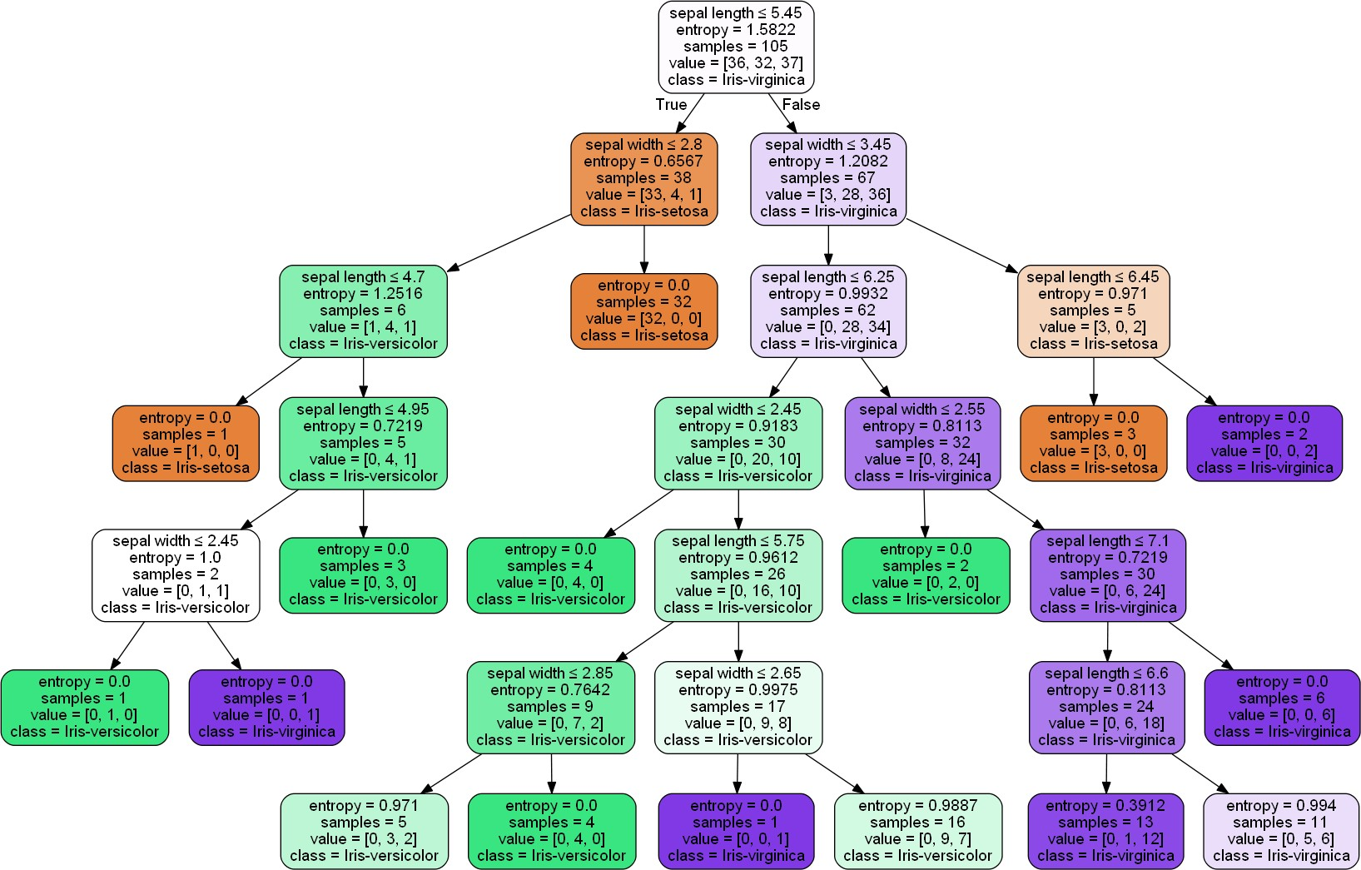
鸢尾花数据决策树
47/91

Slide 48
决策树的过拟合
决策树对训练属于有很好的分类能力，但对未 知的测试数据未必有好的分类能力，泛化能力弱
，即可能发生过拟合现象。
剪枝
随机森林

Slide 49
剪枝
三种决策树的剪枝过程算法相同，区别仅是对于当 前树的评价标准不同。
信息增益、信息增益率、基尼系数
剪枝总体思路：
由完全树T₀开始，剪枝部分结点得到T₁，再次剪枝部分结 点得到T₂…直到仅剩树根的树T_{k}；
在验证数据集上对这k个树分别评价，选择损失函数最小 的树T_{α}

Slide 50
剪枝系数的确定
根据原损失函数
C(T ) = ∑ N_{t} ⋅ H (t )
t∈leaf
叶结点越多，决策树越复杂，损失越大，修正：
当α=0时，未剪枝的决策树损失最小；
C_{α} (T ) = C(T )+ α ⋅ T_{leaf}
当α=+∞时，单根结点的决策树损失最小。
假定当前对以r为根的子树剪枝：
剪枝后，只保留r本身而删掉所有的叶子
考察以r为根的子树：
剪枝后的损失函数：^{C}α ^{(r ) = C(r )+ α}
_{剪枝前的损失函数：}C_{α} (R) = C(R)+ α ⋅ R_{leaf}
令二者相等，求得：
_{α =} C(r )− C(R)
^{< R}leaf
α称为结点r的剪枝系数。
> −1

Slide 51
剪枝算法
对于给定的决策树T₀：
计算所有内部节点的剪枝系数；
查找最小剪枝系数的结点，剪枝得决策树T_{k} ；
重复以上步骤，直到决策树T_{k}只有1个结点；
得到决策树序列T₀T₁T₂…T_{K} ；
使用验证样本集选择最优子树。
使用验证集做最优子树的标准，可以使用评价函数
：
C(T ) = ∑ N_{t} ⋅ H (t )
t∈leaf

Slide 52
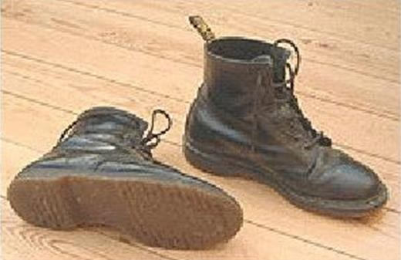
Bootstraping
Bootstraping的名称来自成语“pull up by your own bootstraps”，意思是依靠你自己的资源，称 为自助法，它是一种有放回的抽样方法。
注：Bootstrap本义是指高靴子口后面的悬挂物、小环、
带子，是穿靴子时用手向上拉的工具。“pull up by
your own bootstraps”即“通过拉靴子让自己上升”， 意思是“不可能发生的事情”。后来意思发生了转变，隐 喻“不需要外界帮助，仅依靠自身力量让自己变得更好”
。

Slide 53
Bagging的策略
bootstrap aggregation
从样本集中重采样(有重复的)选出n个样本
在所有属性上，对这n个样本建立分类器(ID3、
C4.5、CART、SVM、Logistic回归等)
重复以上两步m次，即获得了m个分类器
将数据放在这m个分类器上，最后根据这m个分类 器的投票结果，决定数据属于哪一类

Slide 54
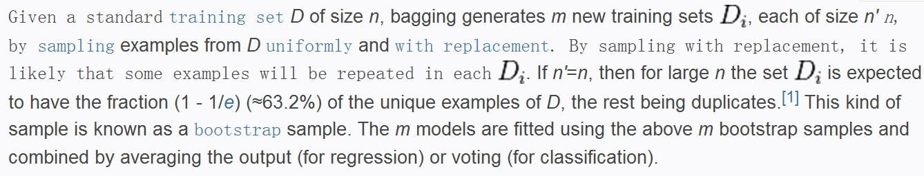
Another description of Bagging

Slide 55
OOB数据
可以发现，Bootstrap每次约有36.79%的样本不会 出现在Bootstrap所采集的样本集合中，将未参与 模型训练的数据称为袋外数据OOB(Out Of Bag)。 它可以用于取代测试集用于误差估计。
Breiman以经验性实例的形式证明袋外数据误差估计与同 训练集一样大小的测试集精度相同；
得到的模型参数是无偏估计。

Slide 56
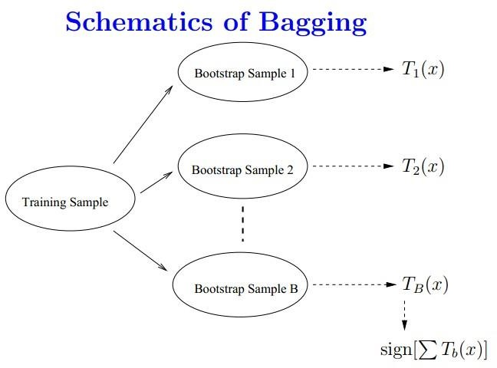
Bagging

Slide 57
随机森林
随机森林在bagging基础上做了修改。
从样本集中用Bootstrap采样选出n个样本；
从所有属性中随机选择k个属性，选择最佳分割属性 作为节点建立CART决策树；
重复以上两步m次，即建立了m棵CART决策树
这m个CART形成随机森林，通过投票表决结果，决 定数据属于哪一类

Slide 58
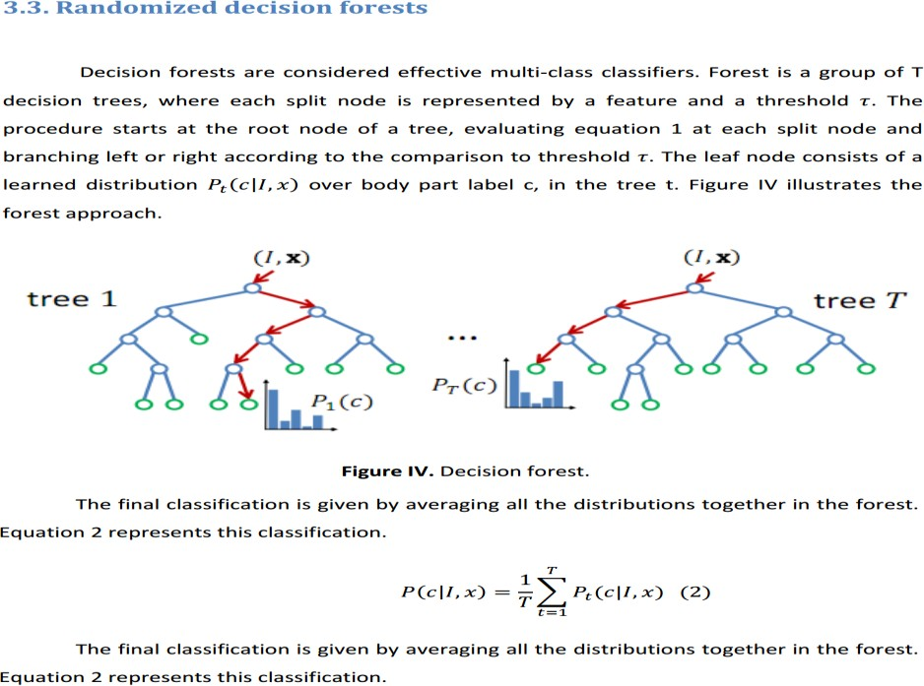
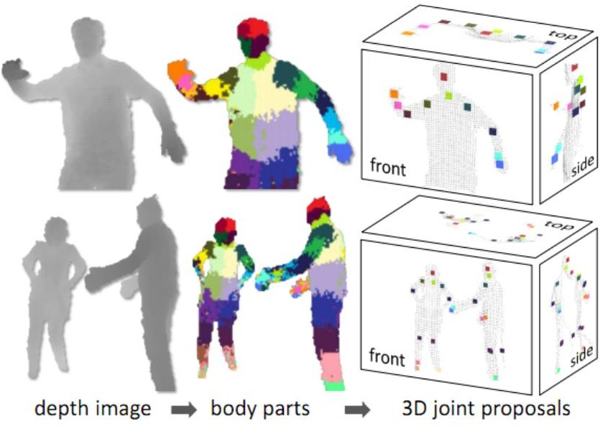
应用实例：Kinect
Real-Time Human Pose Recognition in Parts from Single Depth Images, Jamie Shotton etc,2011,

Slide 59
随机森林/Bagging和决策树的关系
当然可以使用决策树作为基本分类器
但也可以使用SVM、Logistic回归等其他分类 器，习惯上，这些分类器组成的“总分类器”， 仍然叫做随机森林。
举例
回归问题

Slide 60
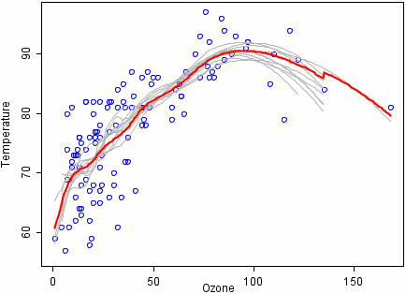
回归问题
离散点为臭氧(横轴)和温度(纵轴)的关系
试拟合变化曲线

Slide 61
使用Bagging
记原始数据为D，长度为
N(即图中有N个离散点)
算法过程
做100次bootstrap，每次得到的数据Di，Di的长度为N
对于每一个Di，使用局部回归(LOESS)拟合一条曲线(图中灰色
线是其中的10条曲线)
将这些曲线取平均，即得到红色的最终拟合曲线
显然，红色的曲线更加稳定，并且没有过拟合明显减弱

Slide 62
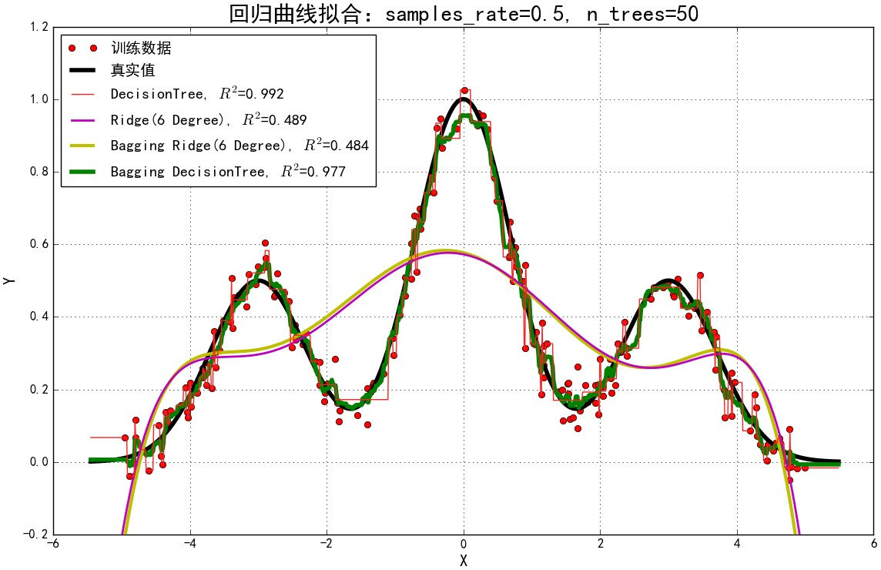

Slide 63
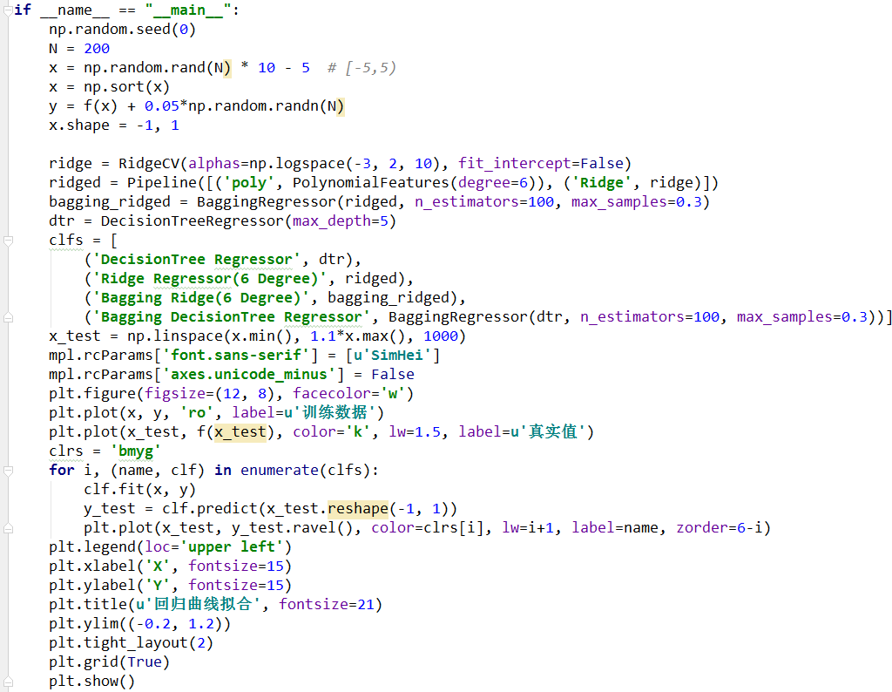
Code

Slide 64
投票机制
简单投票机制
一票否决(一致表决)
少数服从多数
− 有效多数(加权)
阈值表决
贝叶斯投票机制

Slide 65
投票机制举例
假定有N个用户可以为X个电影投票(假定投票者不 能给同一电影重复投票)，投票有1、2、3、4、5星 共5档。
如何根据用户投票，对电影排序？
本质仍然是分类问题：对于某个电影，有N个决策树，每 个决策树对该电影有1个分类(1、2、3、4、5类)，求这 个电影应该属于哪一类(可以是小数：分类问题变成了回 归问题)

Slide 66
一种可能的方案
v
m
WR =
R + C
v + m v + m
WR：加权得分(weighted rating)
R：该电影的用户投票的平均得分(Rating)
C：所有电影的平均得分
v：该电影的投票人数(votes)
m：排名前250名的电影的最低投票数
根据总投票人数，250可能有所调整
按照v=0和m=0分别分析

Slide 67
样本不均衡的常用处理方法
假定样本数目A类比B类多，且严重不平衡：
A类欠采样Undersampling
随机欠采样
A类分成若干子类，分别与B类进入ML模型
基于聚类的A类分割
B类过采样Oversampling
避免欠采样造成的信息丢失
B类数据合成Synthetic Data Generation
随机插值得到新样本
SMOTE(Synthetic Minority Over-sampling
Technique)
代价敏感学习Cost Sensitive Learning
降低A类权值，提高B类权值

Slide 68
使用RF建立计算样本间相似度
原理：若两样本同时出现在相同叶结点的次数越多
，则二者越相似。
算法过程：
记样本个数为N，初始化N×N的零矩阵S，S[i,j]表 示样本i和样本j的相似度。
对于m颗决策树形成的随机森林，遍历所有决策树 的所有叶子结点：
记该叶结点包含的样本为sample[1,2,…,k]，则S[i][ j]累加 1。
样本i、j∈sample[1,2,…k]
样本i、j出现在相同叶结点的次数增加1次。
遍历结束，则S为样本间相似度矩阵。

Slide 69
使用随机森林计算特征重要度
随机森林是常用的衡量特征重要性的方法。
计算正例经过的结点，使用经过结点的数目、经过结点的 gini系数和等指标。或者，随机替换一列数据，重新建立 决策树，计算新模型的正确率变化，从而考虑这一列特征 的重要性。
selection frequency
gini importance
permutation importance

Slide 70
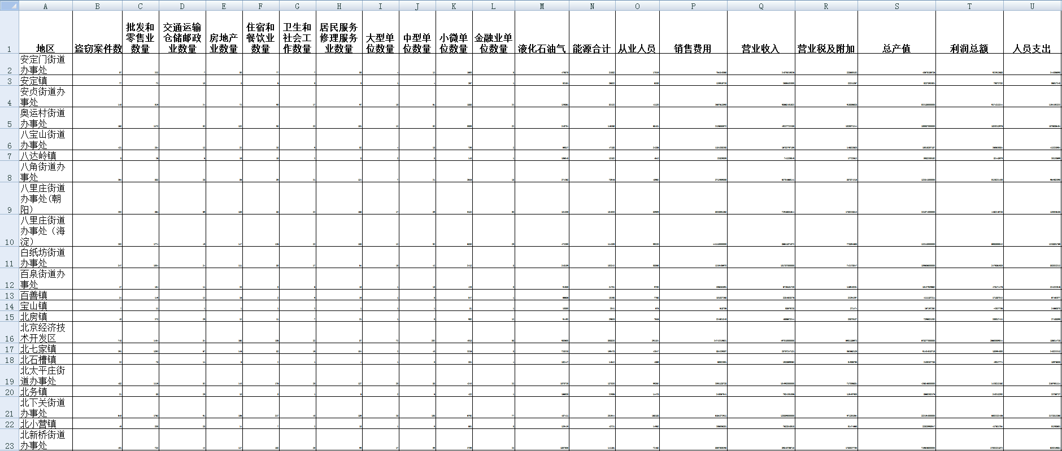
再谈北京市区域犯罪率分析

Slide 71
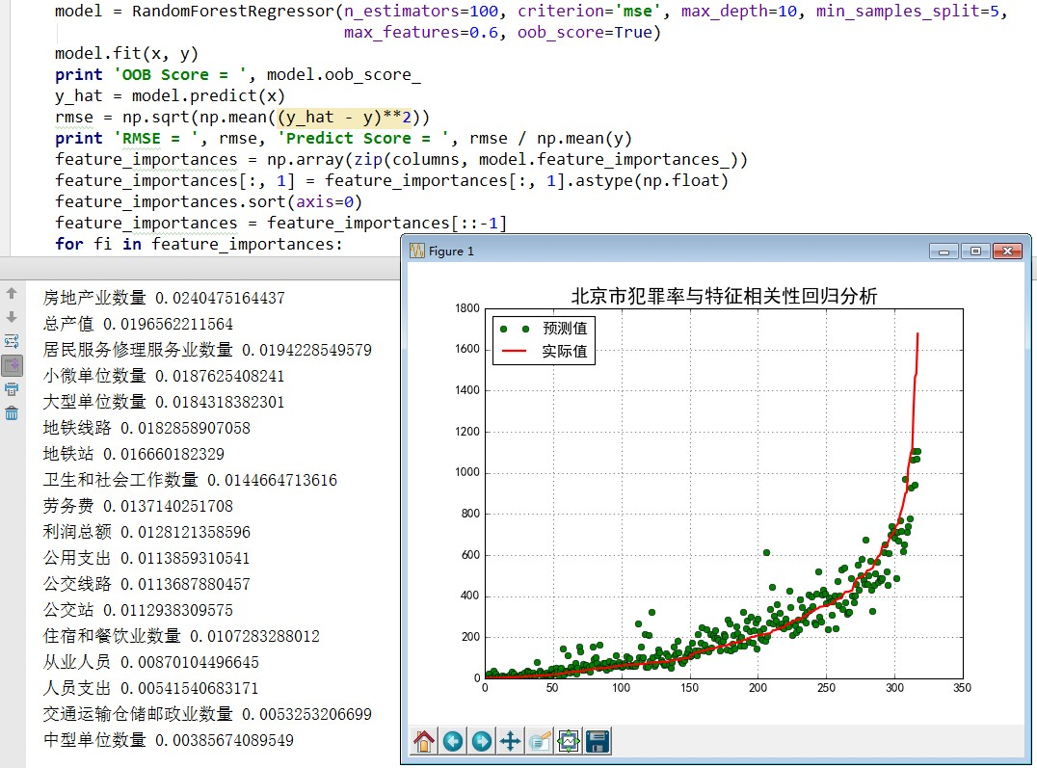
Code

Slide 72
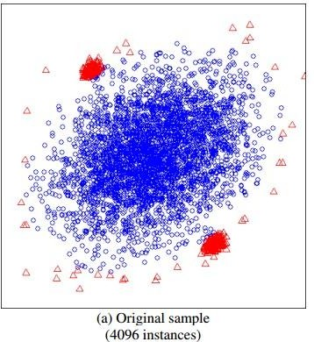
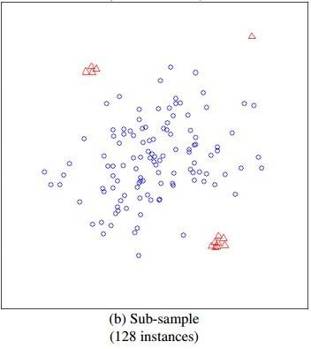
Isolation Forest
随机选择特征、随机选择分割点，生成一定深度的决策 树iTree，若干颗iTree组成iForest
计算iTree中样本x从根到叶子的长度f(x)。
计算iForest中f(x)的总和F(x)
异常检测：若样本x为异常值，它应在大多数iTree中很 快从根到达叶子，即F(x)较小
降采样
。

Slide 73
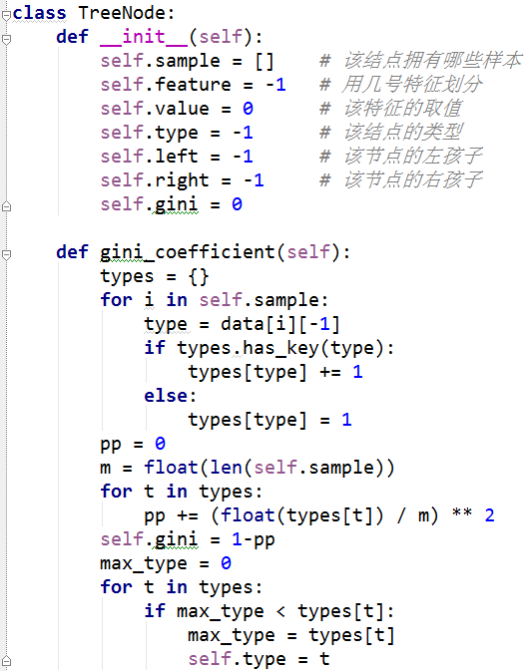
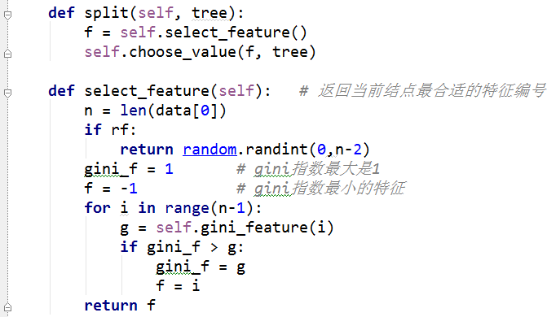
Code

Slide 74
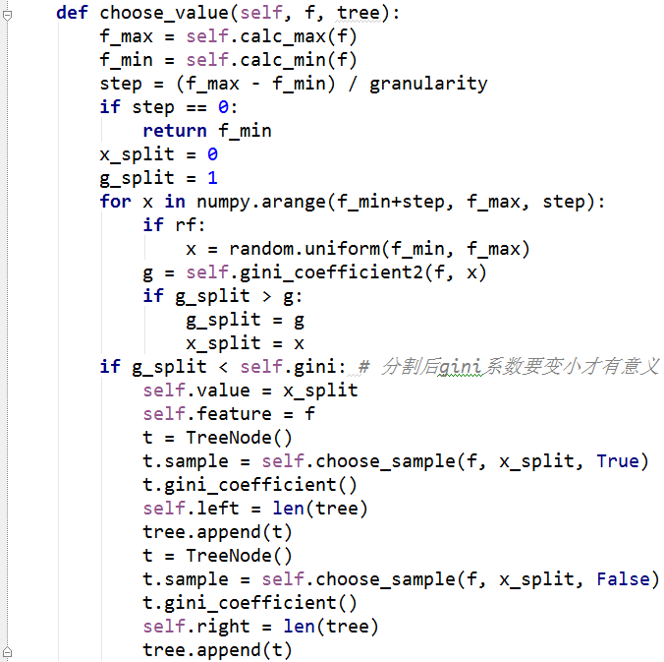
Code

Slide 75
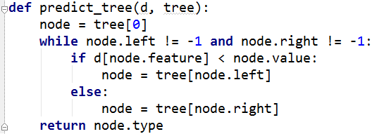
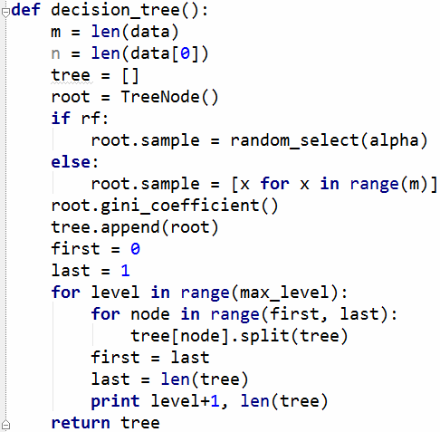
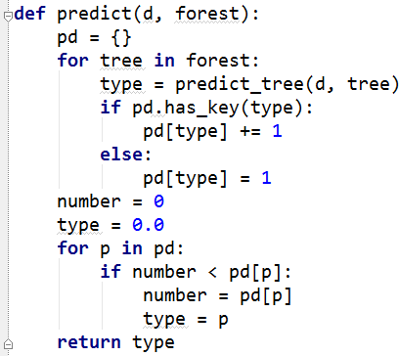
Code

Slide 76
决策树：Level

Slide 77
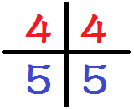
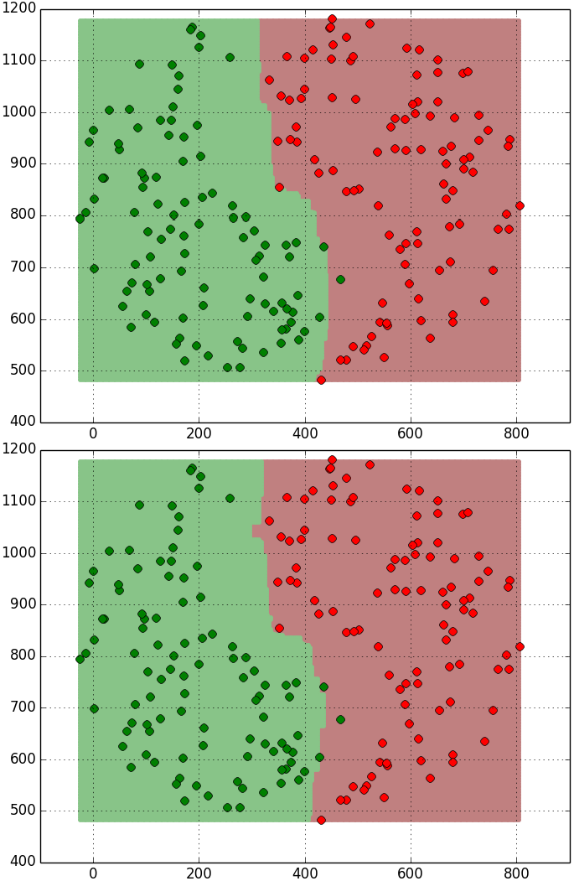
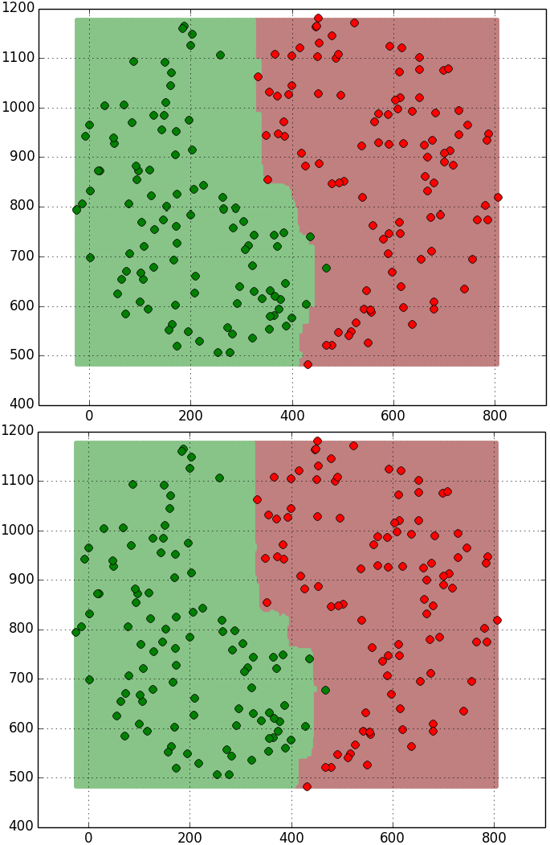
随机森林：30，重现
77/91

Slide 78
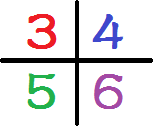
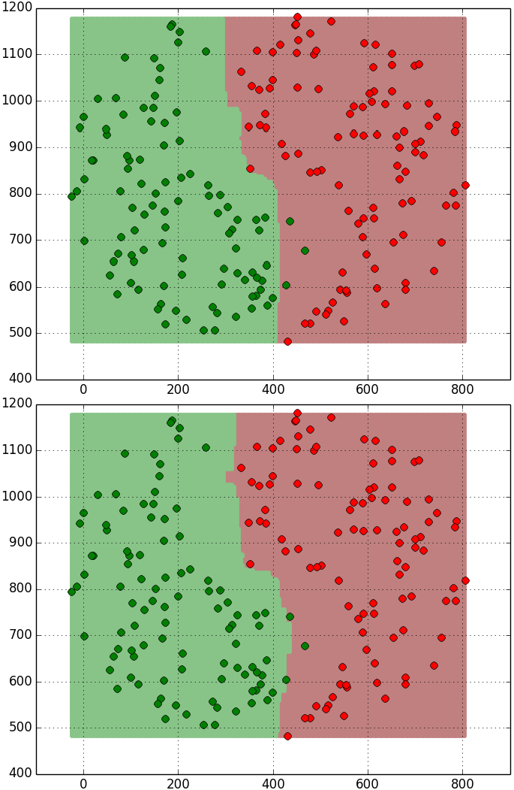
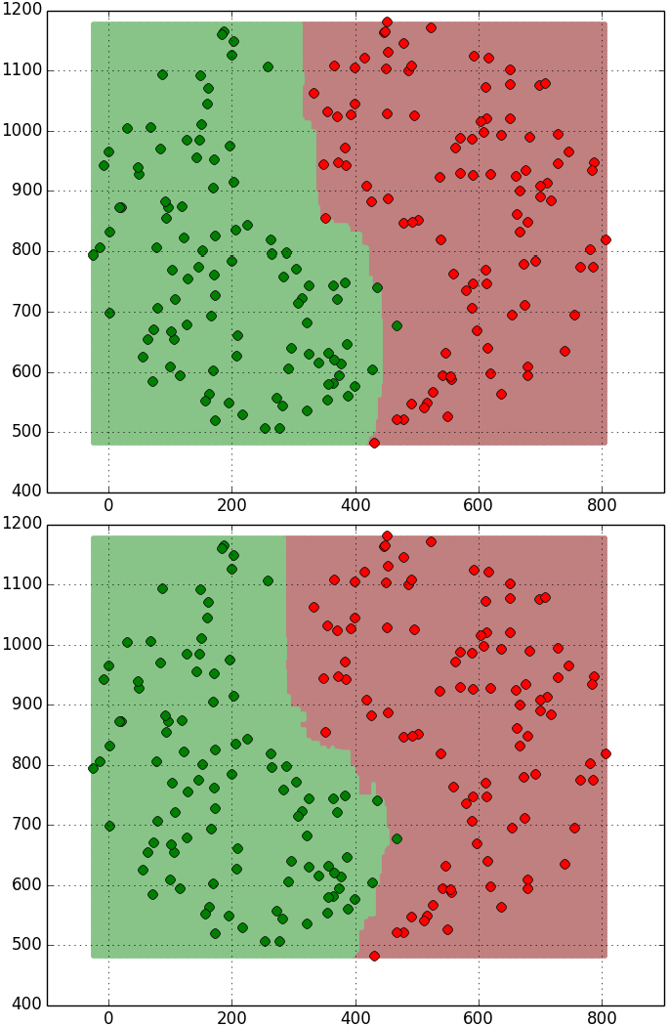
随机森林：30，Level
78/91

Slide 79




随机森林：4，Tree
79/91

Slide 80
鸢尾花数据决策树
80/91

Slide 81

PDF
81/91

Slide 82

Graphviz

Slide 83

决策树
83/91

Slide 84

随机森林
● 100

Slide 85


决策树用于拟合
85/91

Slide 86


多输出的决策树回归
86/91

Slide 88
再谈北京市区域犯罪率分析

Slide 89
Code
89/91

Slide 90
总结
决策树/随机森林的代码清晰、逻辑简单，在胜任 分类问题的同时，往往也可以作为对数据分布探索 的首要尝试算法。
随机森林的集成思想也可用在其他分类器的设计中
。
如果通过随机森林做样本的异常值检测？
统计样本间位于相同决策树的叶结点的个数，形成样本相
如果正负样本数量差别很大，如何处理？
思考：在得到新决策树后，对样本的权值进行合理 的调整——分类正确的则降低权值，分类错误的则 增大权值——是否可行？
似度矩阵。

Slide 91
感谢大家！
恳请大家批评指正！

